Slide 1
Yin-yang a programozásban
Szalayné Tahy Zsuzsa
SzIG Tudományos nap 2019

Slide 2

„ProgAlap” és ami mögötte van
Szalayné Tahy Zsuzsanna
ELTE IK
sztzs@caesar.elte.hu
Dr. Czirkos Zoltán
BME VIK
czirkos@eet.bme.hu
INFODIDACT - 2015

Slide 3
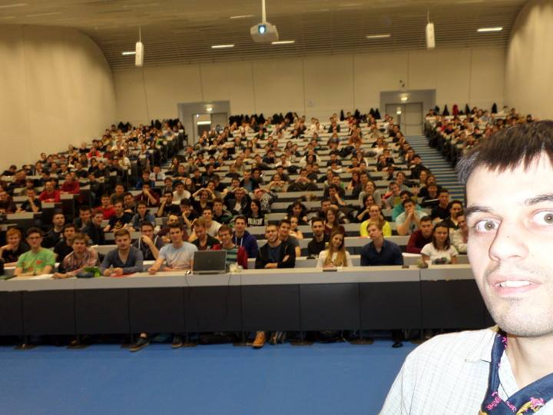
BME-VIK ProgAlap ea.
INFODIDACT - 2015

Slide 4
A ProgAlap oktatási célja
 | BME-ProgAlap | ELTE-ProgAlap
Probléma-megoldás | készség szintű eszközhasználat | eszközfüggetlen stratégia
Algoritmus | megismerés | elemzés
Nyelv | C nyelv elsajátítása | C++ elemeinek megismerése
Adatstruk-túrák | (int*) gyakorlati, implementáció | (ℕ) elméleti, matematikai definíció
Program-készítés | gyakorlata | folyamata
Tesztelés | debug | tesztadatok készítése
Feladat-megoldás | részekre bontás, adatok definiálása, részek implementálása | specifikáció, algoritmus, esetenként kódolás
INFODIDACT - 2015

Slide 5
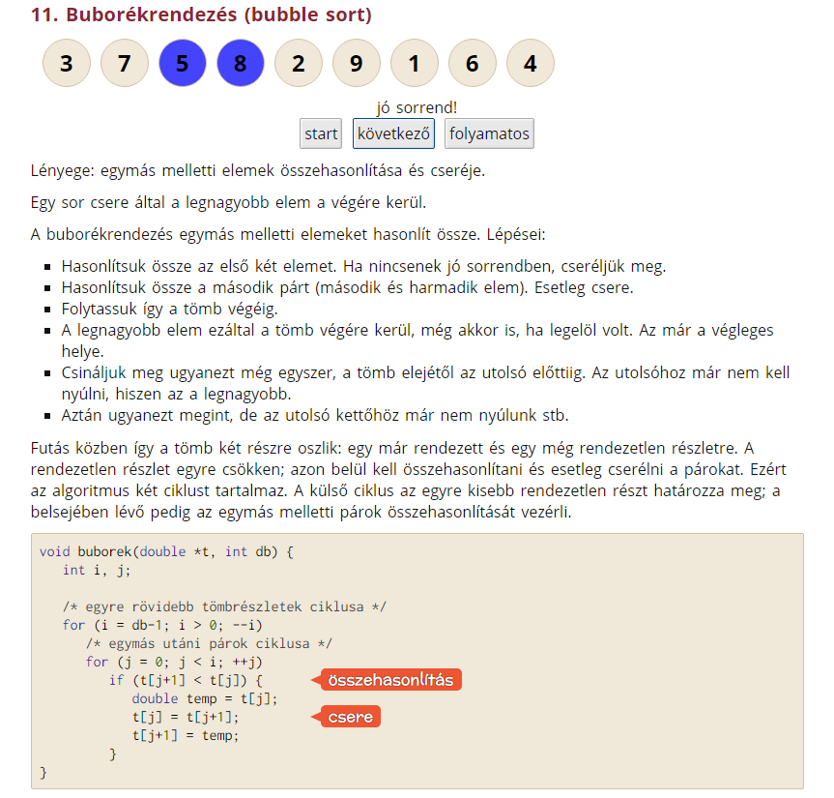
InfoC - Buborékrendezés
INFODIDACT - 2015

Slide 6
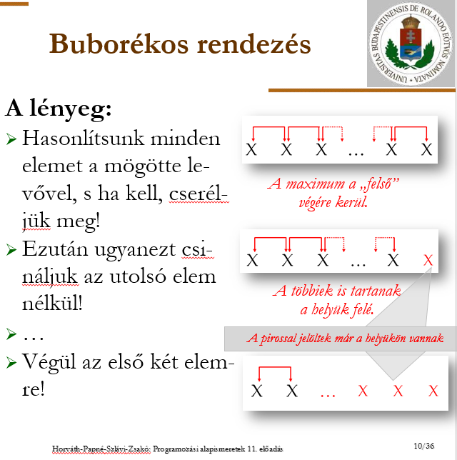
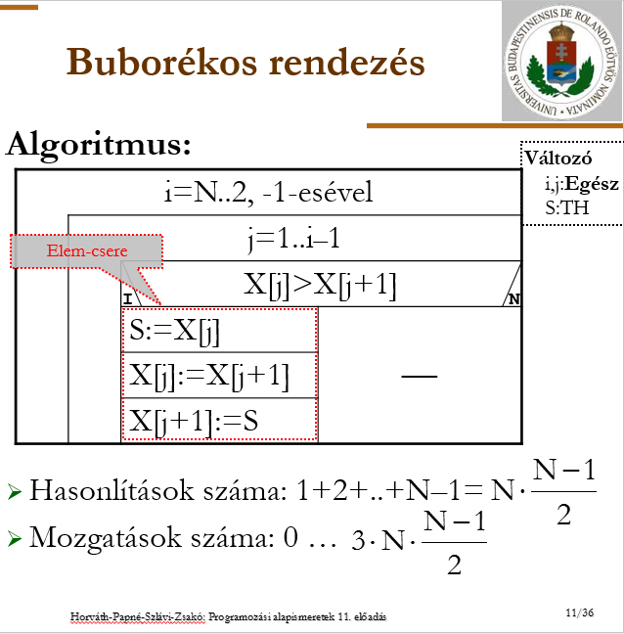
ELTE PA - Buborékrendezés
INFODIDACT - 2015

Slide 7
Összegzés
BME:
informális specifikáció
(feladat szövege)
↓ algoritmizálás
algoritmus fejben
(informális)
↓ kódolás
Programkód
(formális)
ELTE:
informális specifikáció
(feladat szövege)
↓ specifikáció
formális specifikáció
(feladat görögül :))
↓ algoritmizálás
algoritmus struktogramban
(formális)
↓ kódolás
Programkód
(formális)
Kreativitás
Gondolkodásmód
INFODIDACT - 2015

Slide 8
„Ötszáz” feladat
OH és a demonstrátorok

Slide 9
Feladat
Egy turkálóban minden póló darabja 500 Ft. Ha egy vásárlás során valaki több darabot is vesz, a második ára már csak 450 Ft, a harmadik pedig 400 Ft, de a negyedik és további darabok is ennyibe kerülnek, tehát az ár a harmadik vásárlása után már nem csökken tovább.
Írj C függvényt, amely a vásárolt pólók darabszámának ismeretében megmondja, hogy mennyit fizet a vásárló!

Slide 10
int fizetendo(int db) {
int sum = 0;
for (int i = 1; i <= db; ++i) {
if (i == 1) sum += 500;
else if (i == 2) sum += 450;
else sum += 400;
}
return sum;
}
unsigned hulye_fv(unsigned n) {
return n*400 + (n>=1 ? 100 : 0) + (n>=2 ? 50 : 0);
}

Slide 11
/*OH megoldása, hivatalos minta*/
int ertek(int db)
{
if(db<=2)
{
return db * 500 - (db - 1) * 50;
}
else
{
return 1350 + (db - 3) * 400;
}
}

Slide 12
/* Stílusgyakorlat jelleggel egész jól
újrafelhasználható kódot alkottam. */
int ar(int db)
{
static const int arak[] = {0, 500, 950};
static const int sokadik = 400;
static const int limit = sizeof(arak) / sizeof(arak[0]);
if(db < limit)
return arak[db];
return arak[limit - 1] + sokadik * (db - limit + 1);
}

Slide 13
/*Optimális megoldás*/
int ertek(int db)
{
if (db == 1) return 500;
if (db == 2) return 500 + 450;
return 500 + 450 + 400*(db-2);
}

Slide 14
int ertek(int db)
{
if (db == 1)
return 500;
if (db == 2)
return 500 + 450;
return 500 + 450
+ 400*(db-2);
}
ertek(int):
cmp edi, 1
mov eax, 500
je .L1
cmp edi, 2
mov eax, 950
je .L1
sub edi, 2
imul eax, edi, 400
add eax, 950
.L1:
rep ret
Compiler Explorer: http://godbolt.org

Slide 15
Keresési stratégiák

Slide 16
A „keresés” kognitív szintjei
Megkérdezem
Kulcsszavas, tematikus (online)
Alkalmazás függvénye, eljárása
Programozásban metódus
Algoritmikus
  Közvetlen elérés
  Lineáris
    Explicit
    Implicit
  Logaritmikus, struktúra specifikus
Mikor játszották először?
Melyik kosárban van?

Slide 17

Ötlet
Feladat: Megtalálni egy adott tulajdonságú elemet
Alkalmazás, pl. Excel

Slide 18
Ötlet
Feladat: Megtalálni egy adott tulajdonságú elemet
Függvénykönyvtár

Slide 19
Majdnem
Feladat: Megtalálni egy adott tulajdonságú elemet
Kiválogatás:
for (int i = 0; i < list.Count; i++ )
if («logikai kif.») list2.Add(elem);
Megszámlálás:
for (int i = 0; i < list.Count; i++)
if («logikai kif.») jo++;
Utolsó találat:
for (int i = 0; i < list.Count; i++)
if («logical_expr») jo = i;
hibás, pontatlan

Slide 20
Működik
Feladat: Megtalálni egy adott tulajdonságú elemet
int i;
for (i = 0; i < list.Count; i++)
if («logikai kif.»)
break;
for () { if () { break;}}

Slide 21
És Nem Jó
for () { if () { break;}}
int i;
for (i = 0; i < list.Count; i++)
if («logikai kif.»)
break;
„break;” => ciklusfeltétel
int i;
for (i = 0; i < list.Count && !(«logikai kif.»); i++)
;

Slide 22
break ➔return
int i;
for (i = 0; i < list.Count; i++)
if («logikai kif.»)
break;
for () { if () { break;}}
Keresés függvény
return-ök
int Holvan(…) {
for (int i = 0; i < list.Count; i++)
if («logikai kif.»)
return i;
return -1;
}

Slide 23
Eredmény meghatározása
…
for (int i = 0; i < list.Count; i++)
if («logikai kif.») return i;
else return -1;
for () { if () { break;}}
…
for (int i = 0; i < list.Count; i++)
if («logikai kif.») ez = i;
return ez;
Eredmény elemzése
Ha van, akkor …
egyébként
Ha van, akkor …
Ha nincs, akkor
vadhajtások
hibás, pontatlan

Slide 24
Üres ciklus?
int i;
for (i = 0; i < list.Count && !(«logikai kif.»); i++)
;
<<eredmény>>
„break;” => ciklusfeltétel
for() => while()
int i=0;
while (i < list.Count && !(«logikai kif.»))
i++;
<<eredmény>>

Slide 25
Mindent bele egy ciklusba…
for (int i = 0; i < items.size()
or items.push_back(make_pair(item, 1)), false); i++){
if (items[i].first == item){
items[i].second++;
break;
}
}
„break;” => ciklusfeltétel
vadhajtások

Slide 26
Tervezés
Keresés
Keresés tétel algoritmusa
I:=1
Ciklus amíg I≤N és nem T(X[I])
I:=I+1
Ciklus vége
VAN:=(I≤N)
Ha VAN akkor SORSZ:=I
Eljárás vége.
Fejben:
rövidzár I≤N
T(X[I])… ööö
és nem T(X[I])…???
T(X[I]) ⇒ I≤N
Elvárt megoldás: „while()”
Matematikai logika:
ciklus amíg A ∧ ¬B
kilépett, mert ¬A ∨ B
B ⇒ A, „A”-t ellenőrzöm

Slide 27
Probléma részekre bontása
Keresés
Feltételre függvény
bool Megfelel()
Keresés tétel algoritmusa
…
Elvárt megoldás: „while()”

Slide 28
Keresésre adott megoldások
Feladat: Megtalálni egy adott tulajdonságú elemet
Alkalmazás, pl. Excel
bool Megfelel()
Függvénykönyvtár
for () { if () { break;}}
Keresés függvény
return-ök
„break;” => ciklusfeltétel
Elvárt megoldás: „while()”
for() => while()
vadhajtások
hibás, pontatlan
Strukturált programozás

Slide 29
Így Írtok Ti…

Slide 30
Feladat
A csatolmányban található érettségi feladat … megoldását szeretném kérni tőled, speciális dokumentációval:
A feladat megoldását tetszőleges nyelven meg lehet adni, de a megoldásba részletesen bele kellene írni, hogy közben mire gondoltál, miért, hogyan választottál nyelvet, mikor volt "hogy is van", hol gépelted el, mikor tesztelted, ismerted-e...
Mindezt nem úgy, ahogy tanítanád, hanem úgy, ahogy gyorsan, ösztönösen csinálnád.
…
Kérem, hogy a feladatot ne nézd meg előre, csak ha rögtön meg is oldod. Örülnék, ha megírnád, mennyi időt foglalkoztál vele. (Lehet mérgelődni is, minősíteni is... és ha közben feladod, azt is írd meg, küldd el)

Slide 31
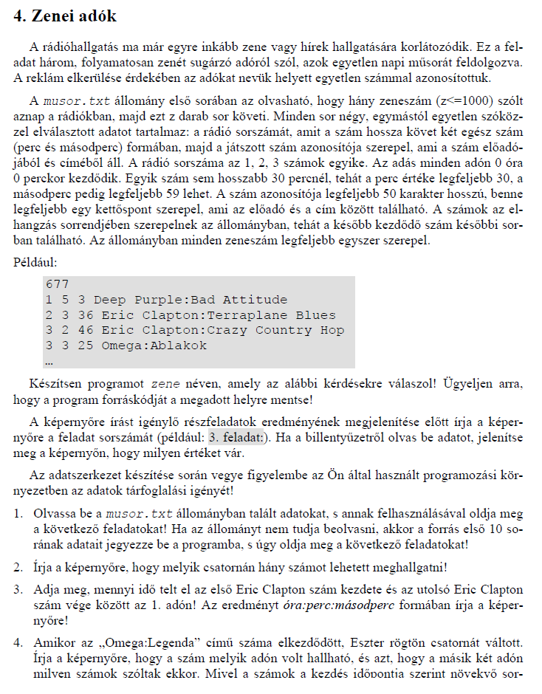

Slide 32
Felkérést kapták
BME MIT
Tanszéki tagok
ELTE IK
ProgAlap oktatók
BME VIK
ProgAlap oktatók
Informatikatanárok
(Sulinet lista, Ötszáz feladat)

Slide 33
Kérdések, döntések
Bocs, ha félre értettem a kérést Módszerem az lesz, feltéve, hogy egy nem túl bonyodalmas feladatról van szó, olvasom a feladatot, és rögvest kódoljam, azt amit abban a pillanatban lehet. (Tehát valóban nem úgy teszek, ahogy tanítanám! kicsit rosszul is érzem magamat emiatt!)
vajon kell működnie a programnak, ha egyáltalán nincs eric clapton szám? most nem figyelek erre
mi is volt a feladat? :D ja hogy mikor kezdődött, meddig tartott
A lényegi részéig nem jutottam el, mert elkezdtem szépen megcsinálni (ellenőrizni a megadott kényszereket, teszteket írni hozzá, szép kódot írni).
… Azt hiszem ebből látszik hogy dilemmázok ezen. Azon legfőképpen, hogy listákat kellene inkább mutatni tömbök helyett vagy gyorsan utána.
Ezzel azt akartam kifejteni, hogy a struktúrás, fix hosszú tömb jelenleg még az iskolai stílusom, amin a program írás közben nem nagyon gondolkoztam.

Slide 34
Programozási nyelv
Nem ismertem ezt a feladatot. Mielőtt olvastam volna, már eldöntöttem, hogy C#.
0. indextől kezdem, nehogy az legyen a kifogás, mégha nem is szeretem!
st_one <- dat[dat$station==1,]
claptonon1 <- which(st_one$performer == "Eric Clapton")
cl_first <- min(claptonon1)
cl_last <- max(claptonon1)
# Klasszikus Python megoldás:
cx = '|'.join(cikkek)
var egyesadó = műsorok.Where(x => x.adó == 1).ToList();
//linq-t ki akarom használni, a sum tulajdonságot
adomusor[m[n].ado-1][adodb[m[n].ado-1]]=n;
//ha lenne pacal compilerem, abban irtam volna
Console.WriteLine(v.Where(x => x.Ssz == iSsz).Aggregate("\n7. feladat:\n", (c, n) => c += n.Darab + " " + n.Árucikk + "\n"));
return (from aru in arucikk where aru.Equals("F") select aru).Count();
// Megoldás LINQ segítségével

Slide 35
Bemenet
...Kell egyáltalán ellenőrizni a bemenetet és tesztelni?
az elején nyilván reguláris kifejezésekkel illett volna boncolni a sztringeket, de ehhez nem igazán volt kedvem
tesztelést, bemenet ellenőrzést el kell felejteni:)
gonosz már az input formátum is...
Értelmes kimenetet csak -DNDEBUG-al fordítva látsz, ami arra utal, hogy az "az input file helyes, a feladatoknak van megoldása" állítással én korlátozottan értek egyet
zenek=fopen("musor.txt","rt"); //nem kell hibakezeles :-) :-)

Slide 36
Debug - önismeret
a bugfixelésekkel ment el idő, de nagyjából egyenletesen - az R gyengén típusos és a listák, vektorok és adatkeretek között oda-vissza zsonglőrködve az ember tud hibázni
most itt bő tíz percet debugoltam amiatt, mert a szövegfájlban windowsos fájlvégek vannak, én pedig linuxon vagyok.
const int MaxZ=1000;
//persze, hogy az 'int'-et kihagytam, nagy sietségemben
azért írtam így, mert elfelejtettem a feladat kitételét, hogy csak 3 adó van összesen
{65. sor, a beolvasás után} lefordítom, mert már nagyon szeretnék egy kis sikerélményhez jutni! :))
record.name = tmp.substr(pos+1, tmp.size()-pos);
// muszaj volt kirpobalni, mert biztos voltam, hogy ugyis elrontom

Slide 37
Változónév
int z;
//hát nem igazán tetszik ez az azonosító, de megpróbálom nem elfelejteni, hogy ez lesz a zenék száma
size_t omega_start_time;
// ezeknek kene valami ertelmesebb nev, de ez van
typedef TZene TZenek[MaxZ];
//francba! MaxN-et írtam mert mindig az szokott a méret maximuma lenni

Slide 38
Struktúra
std::map<int, int> melyiken_hanyszam;
//rengetegen megbuknának az érettségin, akik átmennek prog1-ből.
private Dictionary<string, int> termekek = new Dictionary<string, int>();
protected struct Zeneszám
//egy osztály létrehozását itt feleslegesnek tartottam, elég a struct
szam *tomb = (szam*)malloc(n*sizeof(szam));

Slide 39
Tárkezelés
Mivel nem volt kikotes, a harom reszfeladathoz ujra es ujra olvasom az adatokat, igy oldom meg azt, hogy gondoljak a tar optimalis kihasznalasara.
char eloado[50], cim[50];
// A : miatt a '\0' biztos befér, nincs kedvem jobban kicentizni a max. méreteket
szam *tomb = (szam*)malloc(n*sizeof(szam));
// lehetett volna nem dinamikus 1000 eleműt használni, de ügyelek a tárfoglalási igényre
frászt tökölök azzal -- legalábbis elsőre --, h. csökkentsem a méretet; …
Ami 1000-es darabszámot illeti: gyanítom, h. nem lesz értelme.
int N; //erre nincs is szükségem később, nem kell adattagként

Slide 40
Keresés
foreach (Zeneszám z in műsorok)…
//kilépjek-e ha megvan mind a három adóra vagy ne tegyek be még egy vizsgálatot - melyik hatékonyabb ...
while (vi >-1 && !van)…
végigiterálok, csak „eric claptonokat” nézek
const string keresendo="Eric Clapton"; const int kHossz=keresendo.size();
int i=0;
while (/*i<z &&*/ !(A_Zenek[i].ado==1 && A_Zenek[i].szam.substr(0,kHossz)==keresendo)){
++i;
}
while (index < zarak.Count && !zarak[index].Imsetlodo()) index++;
if (omega_channel != -1) {/* erre eloszor egy kulon bool found flaget hasznaltam*/ break;
}
for(n=0;strncmp(m[n].szam,"Omega:Legenda",13)!=0;++n);
for(i=0;i<n;i++){…
if(!strcmp(tunes[x-1],"Omega:Legenda"))
break;
}
ez is menjen előrefelé, és break

Slide 41
Jellemző
Legfontosabb a hibakezelés
Stuktúrált program
beszédes kód, minimális tárhely
Többféle megoldás, dilemma

Slide 42
Köszönöm minden névtelen forrásomnak a fáradozást és őszinte megjegyzéseit!

